Slide 1
ETKİLİ
DERS ÇALIŞMA

Slide 2
Ders çalışma konusunda bir çoğumuz da çeşitli şikayetler vardır:

Slide 3
Bir kısmımız ders çalışmaya başlamakta güçlük çekiyor.
Bir kısmımız çalışma esnasında derse konsantre olamıyor.
Bir kısmımız da çalıştığı halde başarılı olamıyor.

Slide 4
BU DURUM ÇEŞİTLİ NEDENLERDEN KAYNAKLANABİLİR
Amaçsız çalışma
Plansız ve programsız çalışma
Evin değişik yerlerinde çalışma
Yatarak uzanarak çalışma
Kaynaklardan yararlanmama
Derslerden korkma, anlayamadığı dersi bırakma
Dersle ilgili ön yargılar

Slide 5
Verimli Ders Çalışma Nedir?
Verimli ders çalışma amaç doğrultusunda planlı ve programlı çalışmaktır. Verimli ders çalışmak sadece ders çalışmak için zaman ayırarak diğer etkinlikleri göz ardı etmek değildir.
Aksine belli bir plan ve program dahilinde hem ders çalışırken hem de diğer sosyal etkinliklere zaman ayırırken bunlardan zevk almanıza yardımcı olur.

Slide 6
PEKİ NASIL ÇALIŞMALIYIM ?
Amaç belirleyin
Hedef seçin
Önceliklerinizi sıralayın
Başarmama korkusunu yenin
Ön yargılarınızı kırın

Slide 7
AMACINI BELİRLEDİN Mİ ?
Amerikalı biri ölüm döşeğinde iken hasta yatağında üç yetişkin çocuğunu yanına çağırdı ve şöyle dedi: “İçinizden biri yıllar boyu uğraşarak kurduğum şirketin başına geçecek. Hanginizin bunu hak ettiğine karar vermek için, her birinize birer dolar vereceğim. Şimdi gidip bu bir dolarla ne alabiliyorsanız alacaksınız, ama bu akşam geri döndüğünüzde paranızla aldığınız şey hastane odamı bir uçtan bir uca doldurmalı.”
Akşam geri döndüklerinde babaları sordu. “Birinci evladım bir dolarınla ne yaptın? “ Çocuk cevap verdi: “Arkadaşımın çiftliğine gittim, bir dolarımı verdim ve iki balya saman aldım. Sonra odadan dışarı çıktı, saman balyalarını getirdi, açtı ve havaya savurmaya başladı. Oda bir anda samanla dolmuştu. Ama biraz sonra samanların tamamı yere indi ve babanın söylediği gibi, odayı bir uçtan öbürüne kadar doldurmadı. Adam sordu: “Peki ikinci çocuğum, sen paranla ne yaptın?” ”Yorgancıya gittim. İki tane yastık aldım.” Bunu söyleyen çocuk, yastıkları içeri getirdi açtı ve tüyleri bütün odaya dağıttı. Zaman içinde tüyler yere düştü, böylece oda yine dolmamıştı. ”Sen, üçüncü çocuğum, sen paranı ne yaptın?” diye sordu adam. Çocuk elini cebine atıp bir kibrit kutusu ve bir mum çıkardı. Mumu yakıp ışığı kapatınca oda mumun yaydığı ışıkla dolmuştu. Baba üçüncü çocuğa şirketlerini emanet etti.

Slide 8
PEKİ YA HEDEFİN ?
Bir zamanlar bir yerlerde kurbağaların yarışı varmış. Hedef en yüksek kuleye ulaşmakmış. Birçok kişi bu yarışı izlemek ve onlara destek vermek için biraraya toplanmışlar. Ve yarış başlamış. Gerçekte insanlar kurbağaların kulenin en tepesine ulaşmalarının mümkün olabileceğine inanmamışlar ve tüm duyulan sözcükler hep aynı olmuş : "Ne acı !!! Hiçbir zaman yapamayacaklar!" Hiçbir zaman yapamayacaklar!" Bütün kurbağalar pes etmeye başlamış, sadece tırmanmaya devam eden bir tanesi kalmış. Seyirciler şöyle haykırıyormuş: "... Ne acı !!! Hiçbir zaman yapamayacaklar!..." Ve kurbağalar yenilgiyi kabul etmişler sadece devam etmekte ısrarlı olan bir kurbağa kalmış. Sonunda tüm kurbağaların gücü tükenmış ve pes etmişler, sadece yanlız kalan ve inanılmaz mücadele gösteren ve kulenin tepesine ulaşmayı başaran o kurbağanın bu inanılmaz mücadelesini ve nasıl başardığını diğerleri bilmek istemişler. İçlerinden bir tanesi ona doğru yaklaşmış ve yarışı nasıl bitirmeyi başardığını sormuş. Ve ne olmuş biliyormusunuz kurbağanın sağır olduğunu farketmişler. o kurbağa ne seyredenleri, ne seyredenlerin negatif konuşmalarını, hayıflanmalarını hiç bişiyi duymamış. Hiçbir zaman, negatif olmak gibi kötü alışkanlıkları olan insanları dinlemeyin.. çünkü onlar kalbinizin en iyi isteklerini çalarlar.! Her zaman duyduğumuz ya da okuduğumuz kelimelerin gücünü kendinize hatırlatın. İşte bu yüzden her zaman pozitif düşünmelisiniz. Sonuç: Her zaman size, hedeflerinize ulaşamayacağınızı ya da hayallerinizi gerçekleştiremeyeceğinizi söyleyen kişilere karşı sağır olun.

Slide 9
ÖNCELİĞİN NE?
Felsefe profesörü bir gün ders başladığında, hiç bir şey söylemeden masanın üstüne büyükçe bir kavanoz koydu ve içini tenis toplarıyla doldurdu. Ve öğrencilere kavanozun dolup dolmadığını sordu. Öğrenciler hep bir ağızdan, kavanozun dolduğunu söylediler.
Profesör bu kez, önündeki kutulardan birinden aldığı çakıl taşlarını kavanoza döktü. Çakıl taşları, tenis toplarının aralarındaki boşluklardan aktı ve kavanozdaki boşlukları doldurdu. Profesör, kavanozun dolup dolmadığını bir kez daha sordu. Öğrenciler yine hep birlikte, kavanozun dolduğunu söylediler.
Profesör onların bu yanıtını duymamış gibi yaptı, masadaki kutulardan birini aldı, içindeki kumları özenli bir biçimde kavanoza boşalttı. Bu kez kavanoza akan kum tanecikleri, çakıl taşlarının aralarındaki boşlukları doldurdu. Profesör, kavanozun dolu olup olmadığını bir kez daha sordu öğrencilere. Onlar da yine bir koro düzeniyle kavanozun dolduğunu söylediler.
Sıra, masanın altındaki bekleyen iki fincan kahveye gelmişti. Profesör onları da aldı, kavanoza boşalttı. Kahve de kendine kumlar arasında yer buldu ve kalan boşlukları doldurdu.
“Şayet kavanoza önce kum doldurursanız, çakıl taşlarına ve özellikle de tenis toplarına yeterli yer kalmaz”dedi. “Aynı olay, yaşamınızda da geçerlidir. Zamanınızı ve enerjinizi ufak tefek konular için harcarsanız, önemli değerlerinize ayıracağınız zamanınız kalmayacaktır. Dikkatinizi mutluluğunuz için önemli olan konulara çevirin. Çocuklarınızla oynayın, sağlığınıza özen gösterin, eşinizle zaman zaman yemeğe çıkın, evinizin gereksinimlerini karşılayın. Öncelikle tenis toplarınızı yerleştirmeye bakın kavanozunuza. Önceliklerinizi sıralamayı iyi bilin. Gerisi zaten hep kumdur.” Bir öğrenci söz istedi:
“Peki, o iki fincan kahve nedir, hocam?” dedi. “Yaşamınız ne denli yoğun, ne denli dolu olursa olsun” dedi. “Ne yapın, yapın, dostlarınızla içeceğiniz bir fincan kahve için yine de zaman bulun.

Slide 10
ÖNYARGILARI KIRDIK MI?
Çok Güzel ve çok büyük bir ülkenin yaşlı kralı varmış. Bu kralın 4 Oğlu varmış. oğullarının çok erken karar vermemeleri ve önyargılı olmamaları için onları bu konuda eğitmek istemiş. Böylece her birini uzak bir yerde duran bahçeye gidip ona bakmalarını istemiş. İlk oğlan Kış mevsiminde gitmiş, İkincisi İlkbaharda, üçüncüsü yazın ve sonuncusu sonbaharda gidip ağaca bakmış. Geri döndüklerinde hepsini bir araya getirmiş ve ne görüklerini tek tek sormuş. İlk Oğlan bahçenin çok çirkin, yaşlı ve kupkuru dal parçalarından ibaret olduğunu söyledi. İkinci oğlan ilk oğlana karşı çıkarak Hayır bahçe yeşillikle doluydu ve canlıydı dedi. Üçüncü oğlan bu iki fikre de karşıydı.Çiçekleri vardı ve kokusuyla görüntüsüyle o kadar muhteşemdi ki daha önce hiç böyle bir güzellik görmemişti. Sonuncu Oğlan hepsinin haksız olduğunu söyleyerek bahçenin meyvelerle dolu, canlı ve hayat dolu olduğunu belirtti. Yaşlı kral Oğullarına hepsinin haklı olduğunu söyledi. Çünkü hepsi farklı mevsimlerde bahçeyi görmeye gitmişti. Onlara bir bahçeyi veya bir İnsanı veyahudda herhangi bir durumu kısa bir süre veya bir mevsim tanıdıktan sonra yargılayamayacaklarını ve net bir fikre sahip olamayacaklarını anlatmaya çalıştı. Ya da neye sahip olup olmadıklarını anlayamayacaklarını..... Gerçekleri ancak 4 mevsimi gördükten sonra görürsünüz. Karar vermek için acele etmeyin.

Slide 11
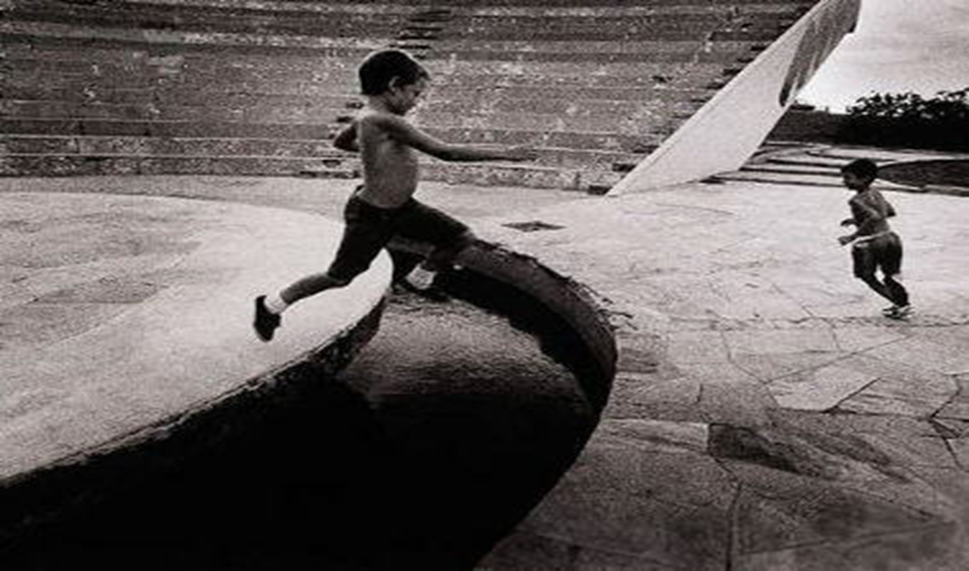
Sen neye hazırsan, o da senin için hazırdır.

Slide 12
Unutmayın
Büyük insanların idealleri,
Sıradan insanlarınsa hevesleri vardır.

Slide 13
YUKARIKALE İLK/ORTAOKULU
REHBERLİK SERVİSİ
Notes:
YUKARIKALE İLK/ORTAOKULU

